Slide 1
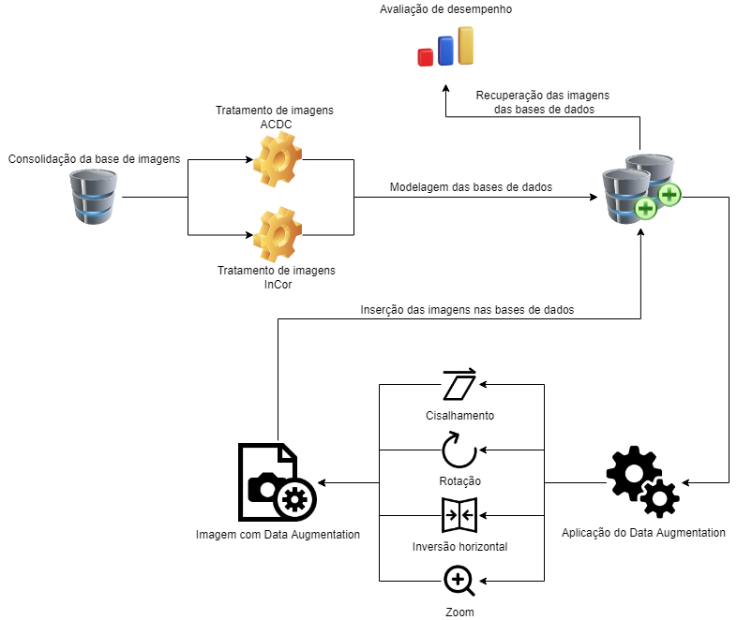
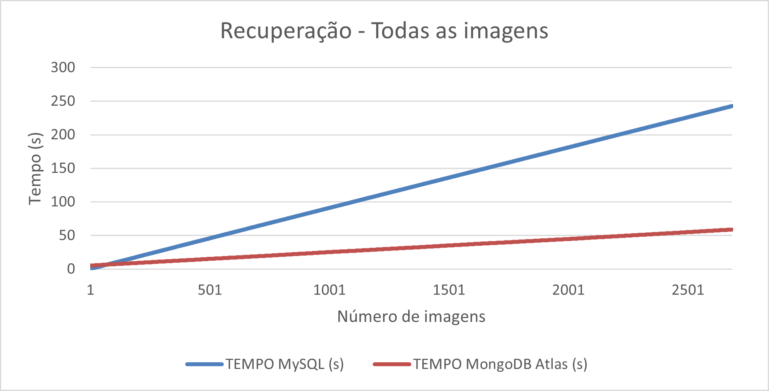
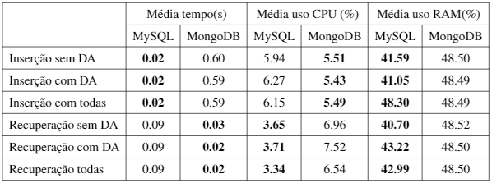
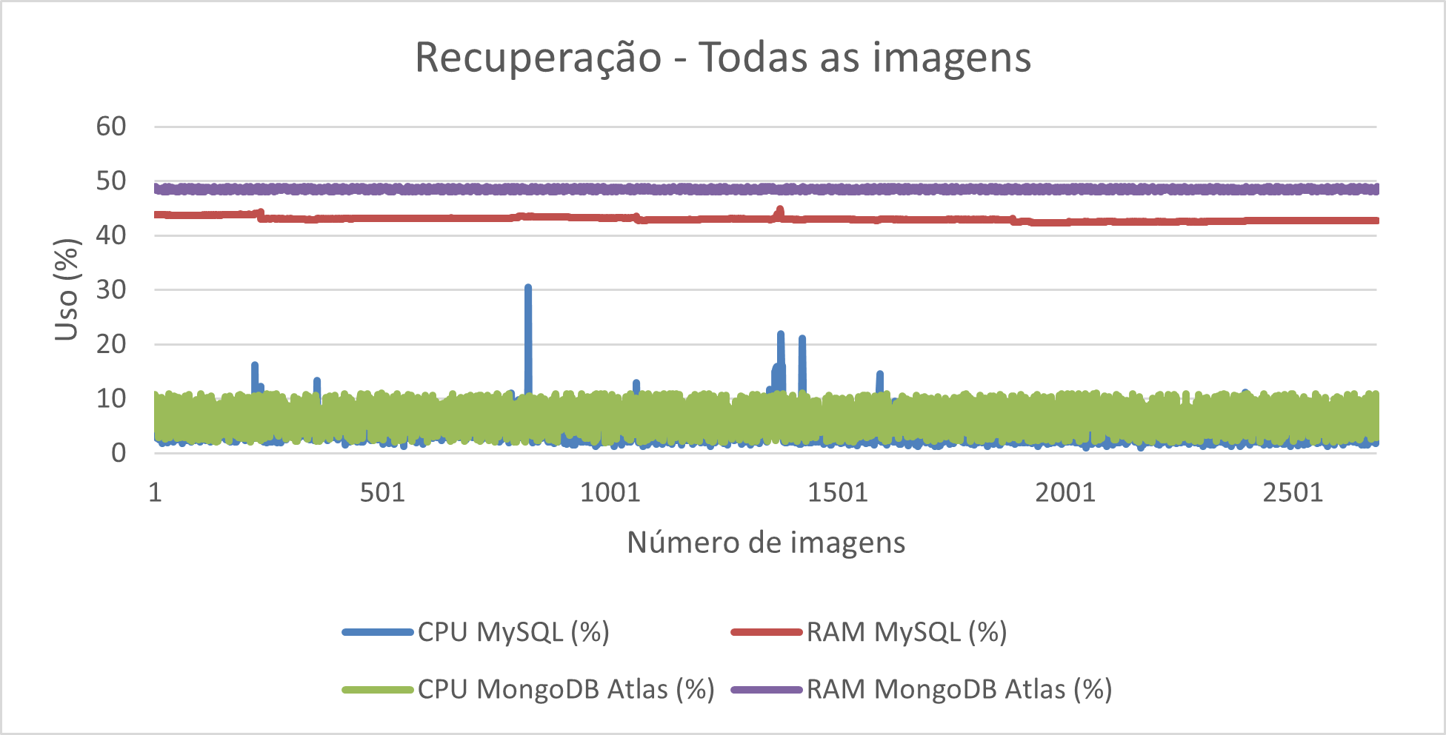
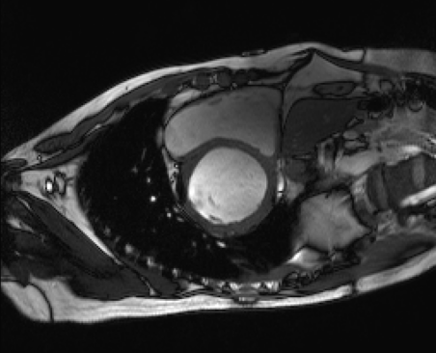
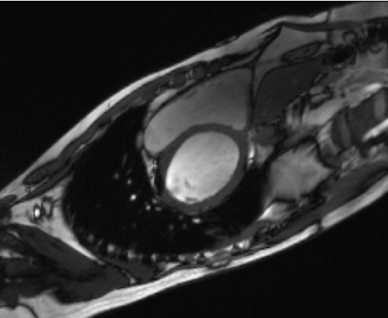
CIÊNCIA DA COMPUTAÇÃO
Compartilhamento de Imagens Médicas Cardíacas para Utilização em Pesquisas e Desenvolvimento: uma Análise de Performance Envolvendo Diferentes SGBDs
Aluno: Bruno Bazzo Abellan, Guilherme Couto Bernardi, João Vitor Malafaia e
Mateus Conte Feitosa (bruno.bazzo@hotmail.com, guicouto13@hotmail.com, joaovitor.malafaia@outlook.com, mateusconte_13@hotmail.com)
Orientador: Prof.ª Dr.ª Leila Cristina Carneiro Bergamasco (leila.cristina@fei.edu.br)
Resumo: Imagens médicas são essenciais no treinamento de algoritmos de inteligência artificial que objetivam, entre outras tarefas, auxiliar o diagnóstico médico. Quanto maior a quantidade de imagens disponíveis, maior a efetividade do treinamento de um algoritmo. Dessa forma, se torna essencial o desenvolvimento de estratégias de armazenamento e recuperação de tais imagens. O presente projeto de pesquisa tem por objetivo avaliar diferentes sistemas gerenciadores de banco de dados (SGBDs) no que diz respeito ao armazenamento de centenas de frames de exames de ressonância magnética cardíaca, considerando todas as suas particularidades, tais como: anonimização, idade e gênero do paciente. Adicionalmente, para simular um grande volume de dados e estruturar a base de dados para que seja reaproveitada por outros pesquisadores, utiliza-se técnicas de Data Augmentation (DA). As principais contribuições deste trabalho foram: determinar que o modelo mais adequado para armazenar e recuperar imagens médicas cardíacas dentro do contexto de desenvolvimento de pesquisa é o MongoDB Atlas, além de aplicar técnicas eficientes para que seja possível obter uma maior gama de imagens e consequentemente maior precisão em um treinamento de modelos preditivos utilizando inteligência artificial (IA).
Metodologia utilizada: A Figura 1 apresenta a metodologia proposta, sendo que as principais etapas são: a consolidação da base de imagens, no qual foram selecionada as bases que foram utilizadas, tratamento de imagens, em que foi feito um tratamento inicial nas bases, como anonimização das imagens, modelagem das bases de dados, aplicação de DA e as etapas de inserção e recuperação nas bases, em que foram armazenadas e recuperadas as imagens nos sistemas gerenciadores de banco de dados, por meio de algoritmos que simulem uma utilização de tais objetos. Por fim, para a etapa de avaliação, analisar a performance de cada SGBD.
Figura 1 - Diagrama esquemático da metodologia proposta.
Resultados: Durante a inserção no MySQL consumiu em média 48.30% da memória RAM, 6.15% da CPU e levou 0.02s para cada inserção, enquanto o MongoDB Atlas consumiu 48.49% da memória RAM, 5.49% da CPU e levou 0.59s para cada inserção. Durante a recuperação de todas as imagens no MySQL consumiu em média 42.99% da memória RAM, 3.34% da CPU e levou 0.09s para cada recuperação, enquanto o MongoDB Atlas consumiu 48.50% da memória RAM, 6.54% da CPU e levou 0.02s para cada recuperação.
Descrição: Atualmente a sociedade tem gerado dados por diversos meios como arquivos de texto, redes sociais, códigos, sistemas corporativos, entre outros. Administrar, analisar e extrair informações desse volume e variedade de dados é uma das questões que os cientistas da computação tentam resolver.
Atualmente, de todo o volume de dados gerados mundialmente, 25% são provenientes da área médica, uma média de 2.4 exabytes. Em 2025, há uma estimativa que esse volume alcance 36%.
Entretanto, para o compartilhamento de dados médicos, existem algumas diretrizes que devem ser cumpridas, principalmente relacionadas ao sigilo do paciente e à proteção de dados pessoais. Em contrapartida, do ponto de vista de compartilhamento e acesso, principalmente para pesquisas, tais leis adicionaram uma nova camada de complexidade.
Nesse sentido, a área de processamento de imagens médicas tem produzido muitas pesquisas que utilizam algoritmos de IA para analisar tais imagens. Entretanto, os pesquisadores relatam dificuldades para treinar seus algoritmos e generalizar suas soluções dado o baixo número de imagens disponíveis.
Com isso, o objetivo desse trabalho é implementar e avaliar diferentes SGBDs dado o contexto de armazenamento e compartilhamento de um alto volume de imagens médicas cardíacas para pesquisas e desenvolvimentos.
Figura 2 - Gráfico do tempo de recuperação de todas as imagens.
Tabela 1 - Tabela de comparação dos testes em cada categoria.
Figura 4 – Imagem a esquerda mostra imagem original do ventrículo esquerdo. Imagem a direita mostra a mesma imagem após a aplicação da técnica de Data Augmentation.
Figura 3 - Gráfico do uso de CPU e memória RAM na
recuperação de todas as imagens.
Conclusão: Devido à baixa diferença em entre o uso de CPU e RAM e considerando principalmente o tempo de recuperação, visto que o objetivo é futuramente utilizar a base para que outros pesquisadores consultem e façam download das imagens, o modelo SGBD mais adequado para armazenar e recuperar imagens médicas cardíacas dentro do contexto de desenvolvimento de pesquisa foi o não relacional, o MongoDB Atlas.

